Slide 1
数学建模竞赛实战
Matlab入门
授课老师：查永春

Slide 2
目录
01
Matlab介绍、安装
02
数据类型
03
向量与矩阵
04
脚本及函数

Slide 3
01
Matlab介绍、安装

Slide 4
Matlab介绍
MATLAB（MATrix LABoratory）和Mathematica、Maple并称为三大数学软件。它在数学类科技应用软件中在数值计算方面首屈一指。
高效的数值计算及符号计算功能，能使用户从繁杂的数学运算分析中解脱出来。
主要应用于工程计算、控制设计、信号处理与通讯、图像处理、信号检测、金融建模设计与分析等领域。
功能丰富的应用工具箱，为用户提供了大量方便实用的处理工具。

Slide 5
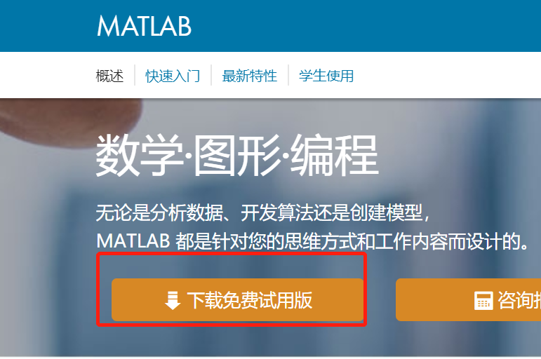
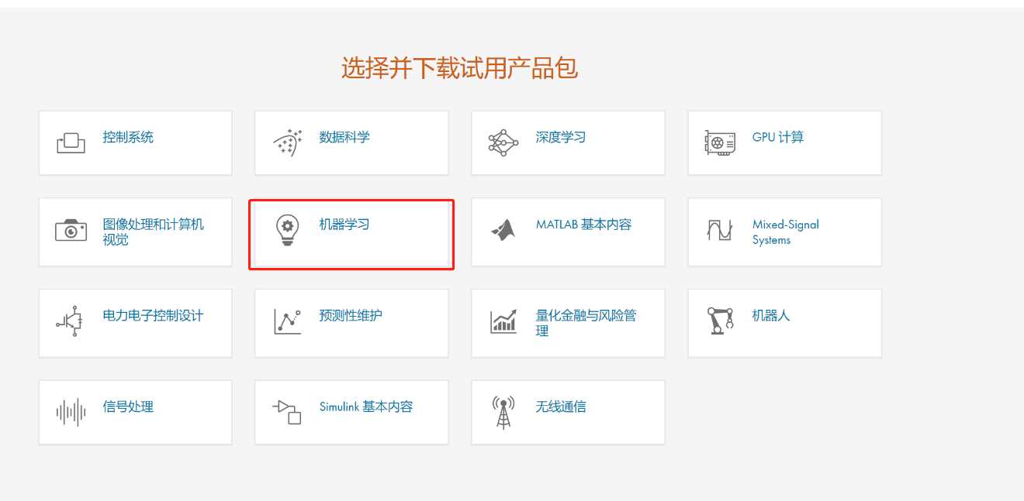
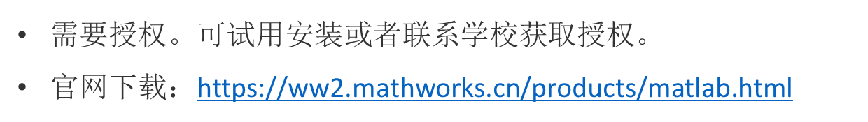
Matlab安装
官网下载安装包
试用或者购买或者学校授权
选择机器学习模块
安装

Slide 6
Matlab软件界面介绍
页面基本功能介绍（演示）
命令窗口、工作区、文件目录区、脚本编辑区、获取帮助
菜单栏
主页、绘图区、应用区、编辑区、视图

Slide 7
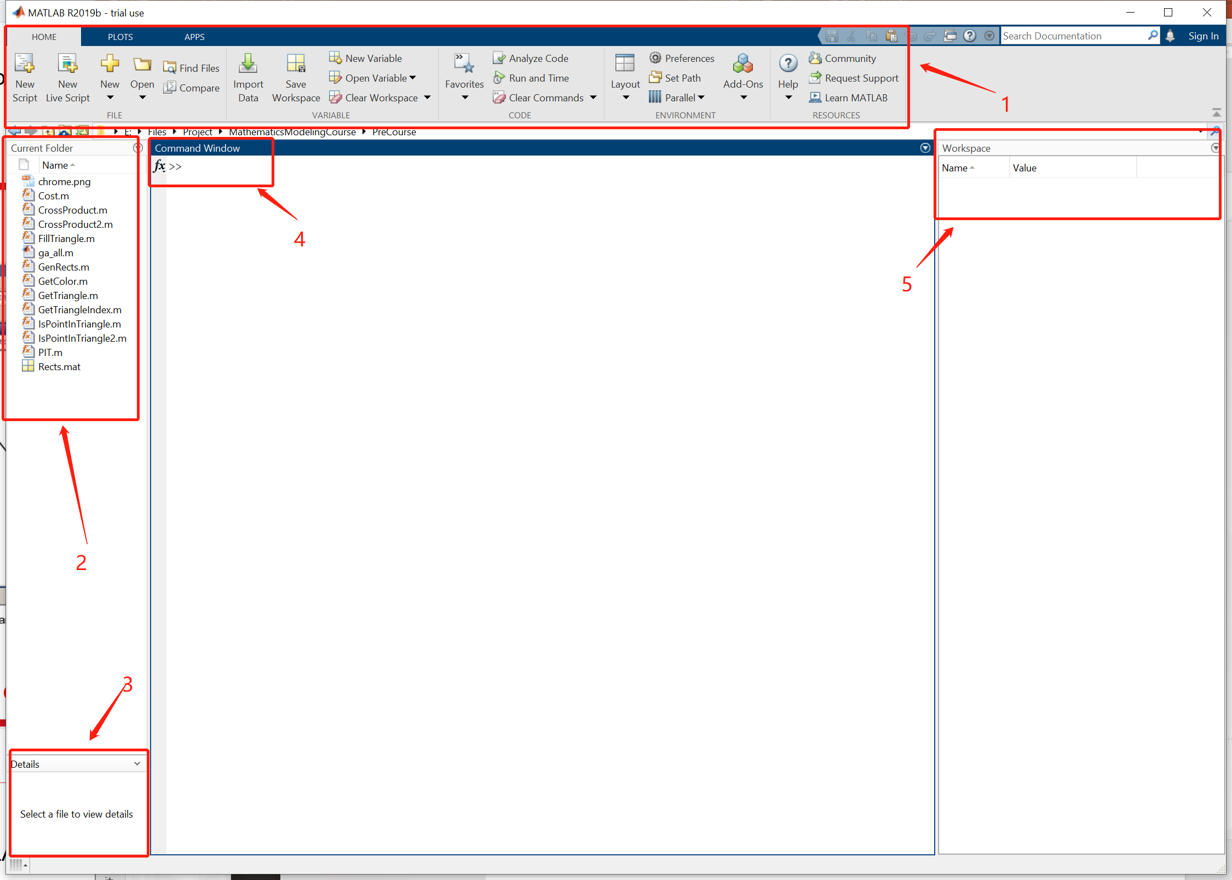
Matlab软件界面介绍

Slide 8
02
数据类型

Slide 9
Matlab基础：数据类型
无穷：Inf或inf
非数字：NaN(Not-a-Number)
圆周率：pis
字符串：name=‘Jack’
字符串数组：char(‘Jack’,’Lucy’,’Tiny’)s
整型：uint8、uint16、uint32、uint64、int8、int16、int32、int64
查看最值：intmin(‘int8’) intmax(‘int64’)
浮点数：double（默认）、single
浮点精度：eps(‘single’),eps(‘double’),realmin(‘double’),realmax(‘single’)

Slide 10
Matlab基础：变量
运算符：+-*/\^
变量赋值：x=15 x=3*x-12
变量运算：a=12,b=4,c=a+b-2/b
变量打印控制：a=12; b=4
变量命令：字母开头、最长63个字符、可以包含数字、字母、和下划线、大小写敏感、不能含有括号、空格；不要使用内置的变量（比如：length、sum、end、pi，i，j，eps，sin，cos，size）
查看内置的变量：iskeyword

Slide 11
Matlab基础：常用内置函数
开方：sqrt(x)
开n次方：nthroot(x,n)
指数：exp(x)
绝对值：abs()
对数：log(x),log10(x)
三角函数：sin(x),sind(x),cos(x),…
近似函数：就近取整round(x),向零取整fix(),向上取整ceil(),向下取整floor(),取余rem()
清除内存变量：clear x y z、clear all、clc
查看内存中的变量：who、whos

Slide 12
03
向量与矩阵

Slide 13
Matlab基础：向量
行向量： A=[10,2,3,5] 或A=[10 2 3 5]
列向量：A=[10;2;3;5]
行向量转列向量：B=A(:) 或者B=A’
查看大小：size(A)，length(A)
切片表达式：A(1:1:3) ，A(1:2:end)，A([1,2,3])
创建线性分布的向量：1:2:100,linspace(1,100,50)
跨行表达式：…
标量与向量运算：使用常规运算符即可
向量与向量运算：运算符前带点，比如.+ .* ./ .^

Slide 14
Matlab基础：矩阵
矩阵定义： A=[10,2;3,5] 或A=[10 2;3 5]
多重表达：A=[1:2:11;0:5:25; linspace(10,60,6);67 2 43 23 3 1]
零矩阵：zeros(4,3)
一矩阵：ones(4,3)
对角矩阵：eye(5)
矩阵转置：A’
矩阵的分号表达式：A(:,1:3)，A(2:4,1:end)，A(2:5,1:end-1)
矩阵的离散取值：A(1:3,[1 3])；A(A>0)
矩阵元素的删除：A(:,2:4)=[]
矩阵拼接：C=[A B]

Slide 15
Matlab基础：常用矩阵内置函数
创建对角阵： v=[2 4 7]、diag(v)
反向获取对角元素：v=rand(10,5) diag(v)
获取尺寸：size(A)
改变形状：reshape(A,5,2)
最值：[d,n]=min(A) [d,n]=max(A)
求和：sum(A)
排序：sort(A)
中值：median(A)
均值：mean(A)
标准差：std(A)

Slide 16
Matlab基础：常用矩阵内置函数
点积：dot(A,B)
随机数：rand,rand(1,5),rand(10),rand(10,4),randperm(10)
标准正态分布的随机数：randn(5,3)
特征值和特征向量：[v,d]=eig(A)

Slide 17
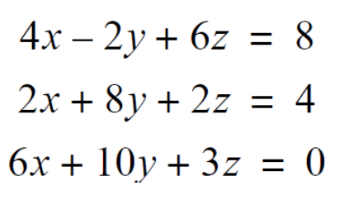
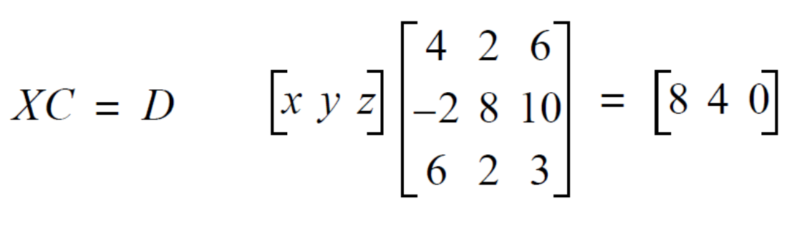
Matlab基础：矩阵运算
矩阵加减运算：+-
矩阵点乘点除：.* ./
矩阵乘法：*
矩阵求逆：inv(A)
例：求解方程组

Slide 18
04
脚本及函数

Slide 19
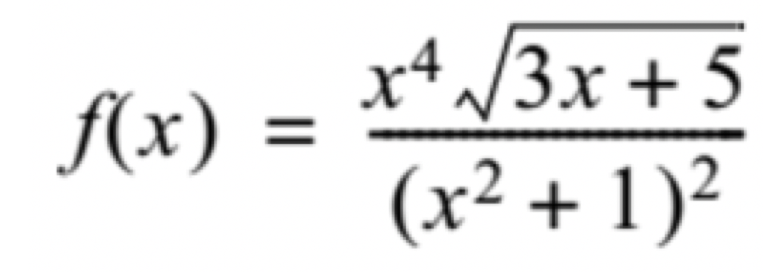
Matlab基础：脚本使用
脚本定义：.m文件
脚本代码编写：注释%
脚本函数编写：function使用
脚本函数运行：name
示例：求解函数

Slide 20

Matlab基础：函数
函数定义：function…end
函数返回值
函数参数
匿名函数：name=@(args)expr
匿名函数例子：求解方程
绘制二维图例子：meshgrid,mesh

Slide 21
小结
Matlab安装及用法
Matlab中的矩阵及其运算
Matlab中的数据类型
Matlab函数及脚本使用

Slide 22


感谢聆听 批评指导
GENERAL EDUCATION TEACHING COURSEWARE

